Slide 1
Orijentacija u prostoru

Slide 2


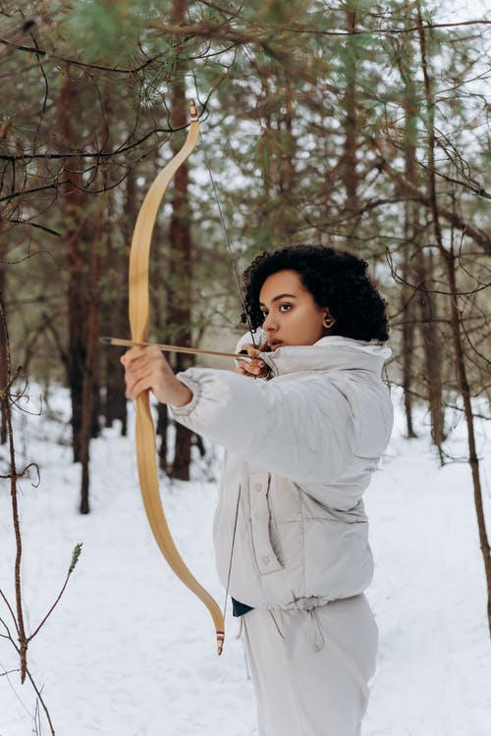
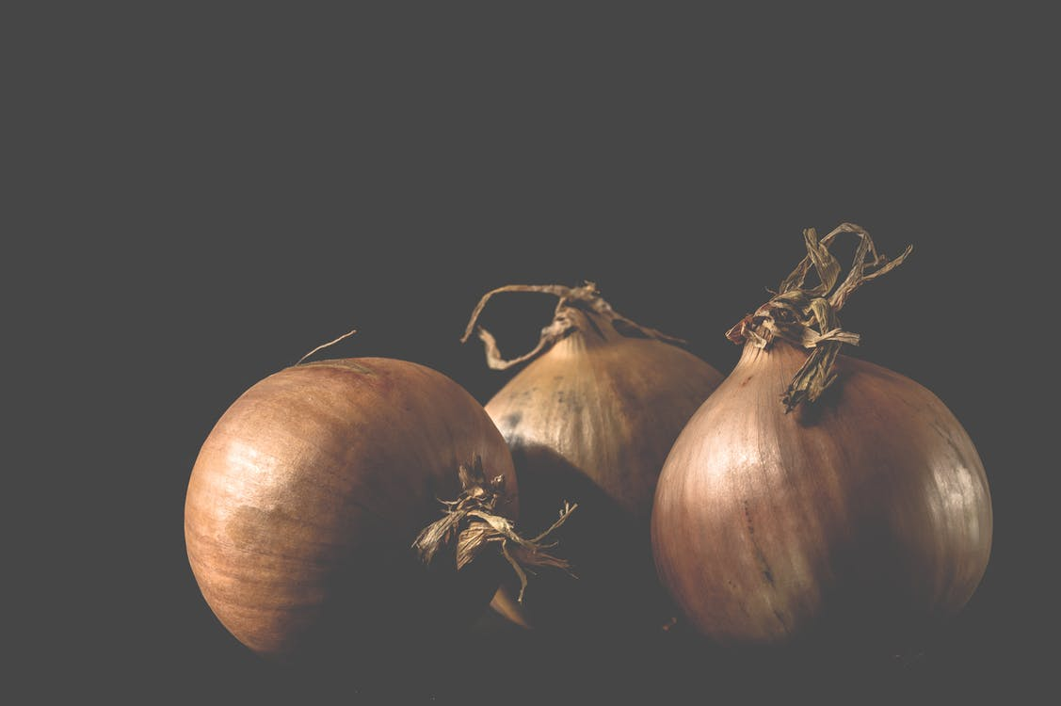
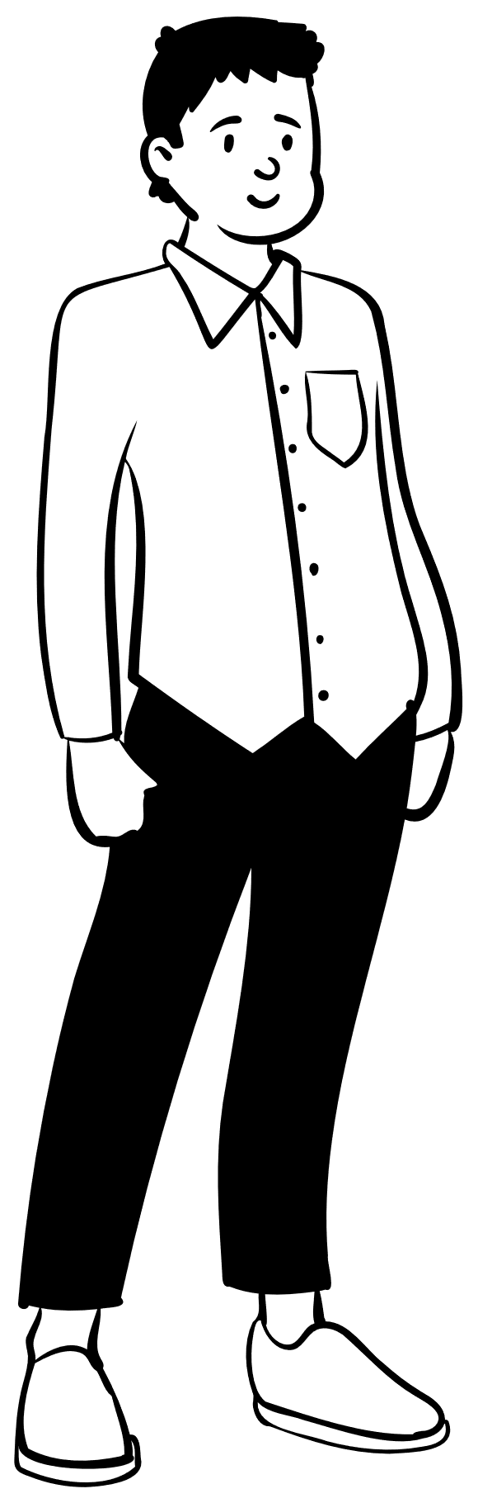
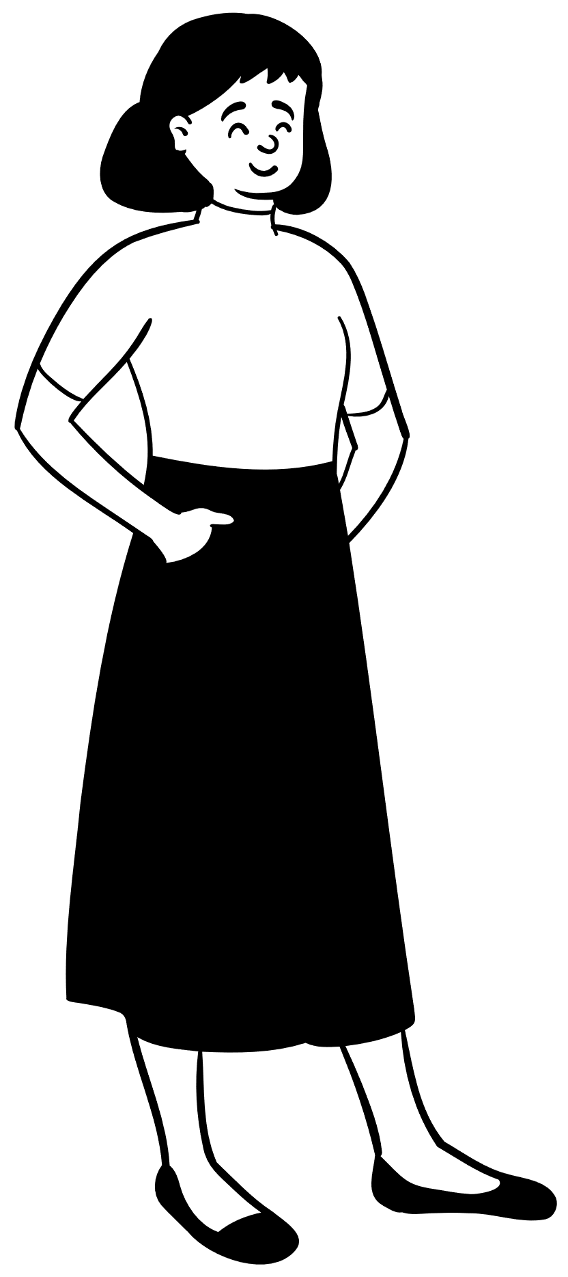


Kantun? Na jugo?
Valjda na jug trebam…
Moram lagano it,
kupiti nekaj za ist.
A lipo da se bavi
sportom.
Ne razumin ju ništa, ali
moran se praviti…
Moraš ići do kraja kantuna,
pa na jugo.
Gde mogu kupiti
luk?
Luk???
Ae, i ja lagano moran…
Hvala ti puno!
Bok!
Ćao!
Pričaju li oni isti jezik?
Što bi rekli, je li se uspjela snaći ako je slušala njegove upute?
Koju riječ u Dalmaciji koriste za luk? Što je kantun? I ono što nam je i najbitnije za orijentaciju – znači li „na jugo” prema jugu? Pročitaj uvodni tekst na 17. stranici i saznaj odgovore.

Slide 3
Orijentacija
Određivanje svog stajališta i strana svijeta
Prisjeti se kako se sve možeš orijentirati.

Slide 4
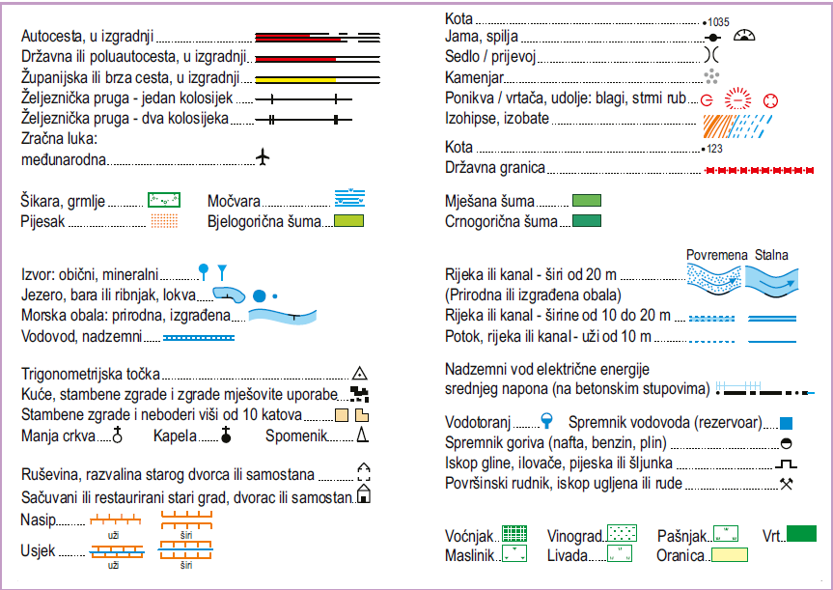
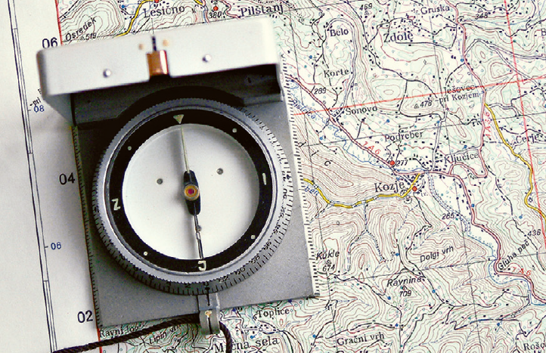
Što nam je potrebno za uspješno snalaženje pomoću topografske karte?
Upotreba topografske karte
Notes:
Kompas, karta s legendom.

Slide 5
Azimut
0°/360°
S
vodoravni kut mjeren između sjevera te smjera kretanja ili smjera nekog objekta/točke
od 0° do 360°
obrnuti azimut (dodavanje azimutu 180° ako je azimut između 0° i 180°, oduzimanje 180° ako je azimut iznad 180°)
270°
Z
I
90°
J
180°

Slide 6

Određivanje smještaja metodom presijecanja pravaca
1. Izabrati dva objekta (plavo i zeleno)
2. Odrediti pomoću kompasa
azimut
3. Računanje obrnutog azimuta
4. Ucrtavanje obrnutog azimuta
od plave i zelene točke
5. Sjecište je stajalište

Slide 7



Prati kretanje prikazanog automobila te navedi kojim azimutom se kreće.
Prvo ide u prema rudniku u smjeru
istoka (90°). Zatim skreće prema zračnoj
luci u smjeru juga (180°).

